Slide 1
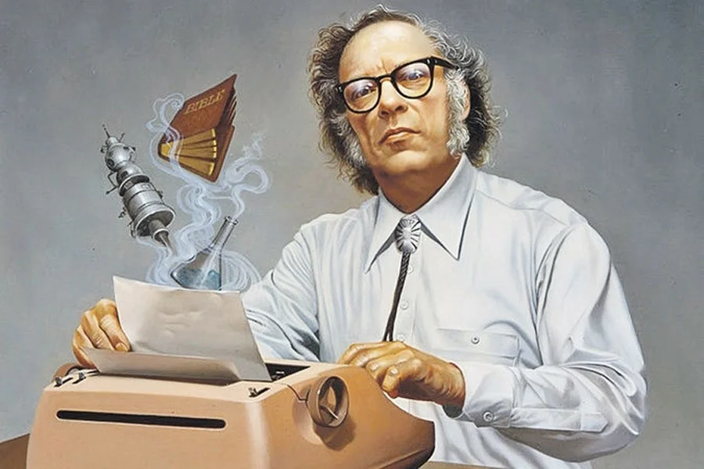

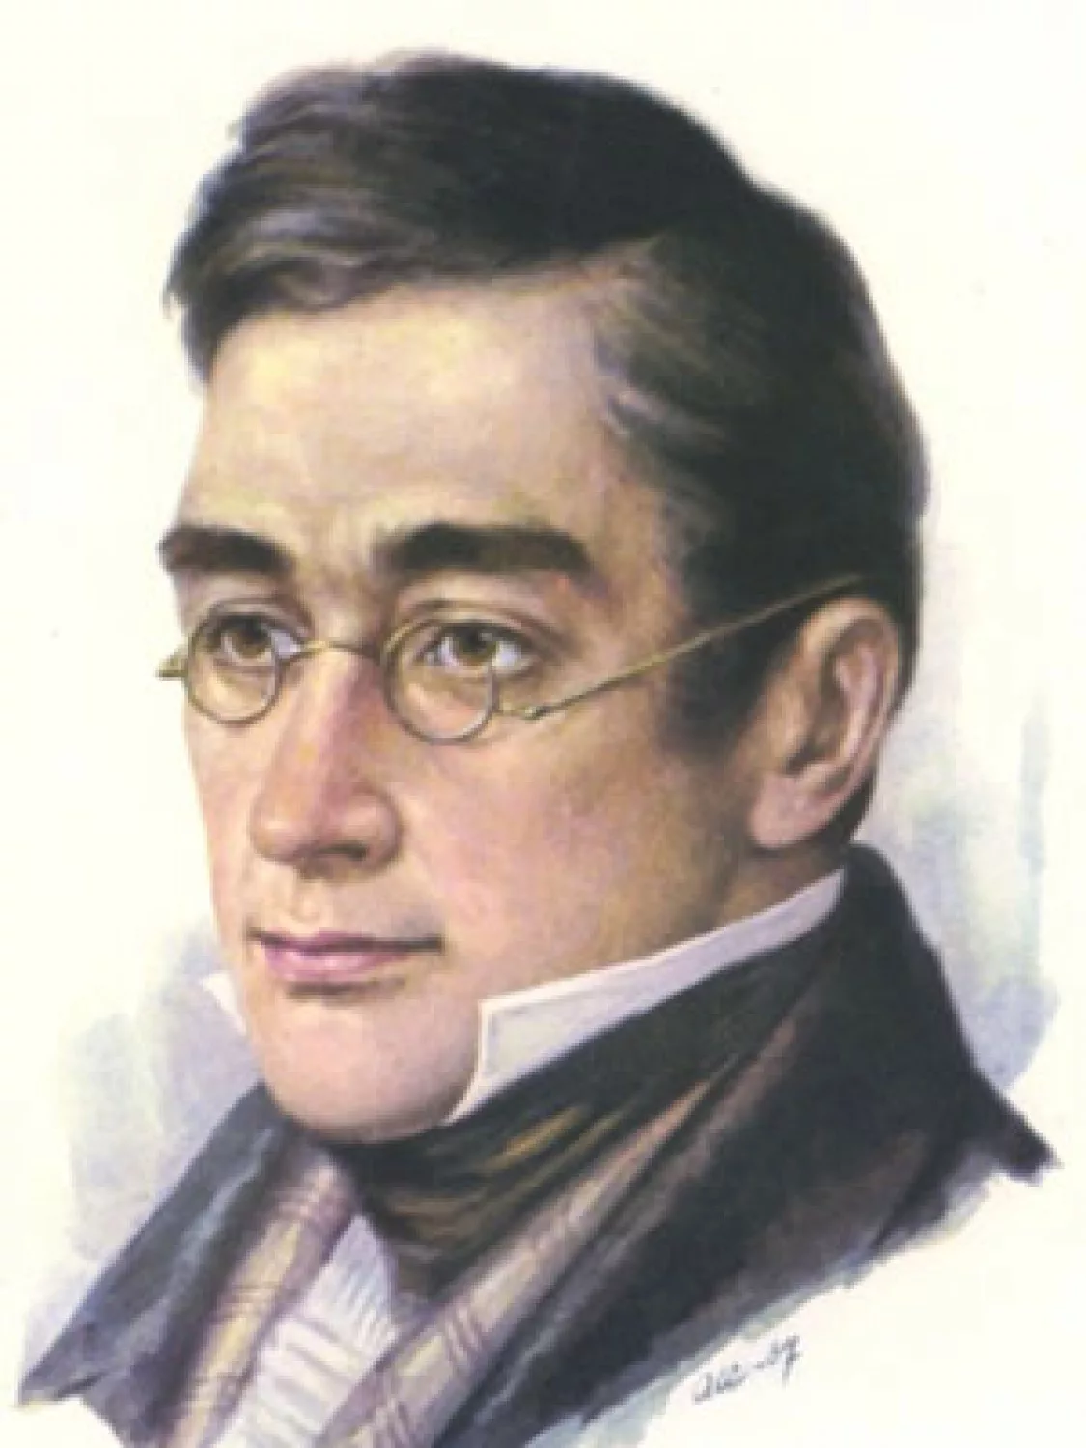

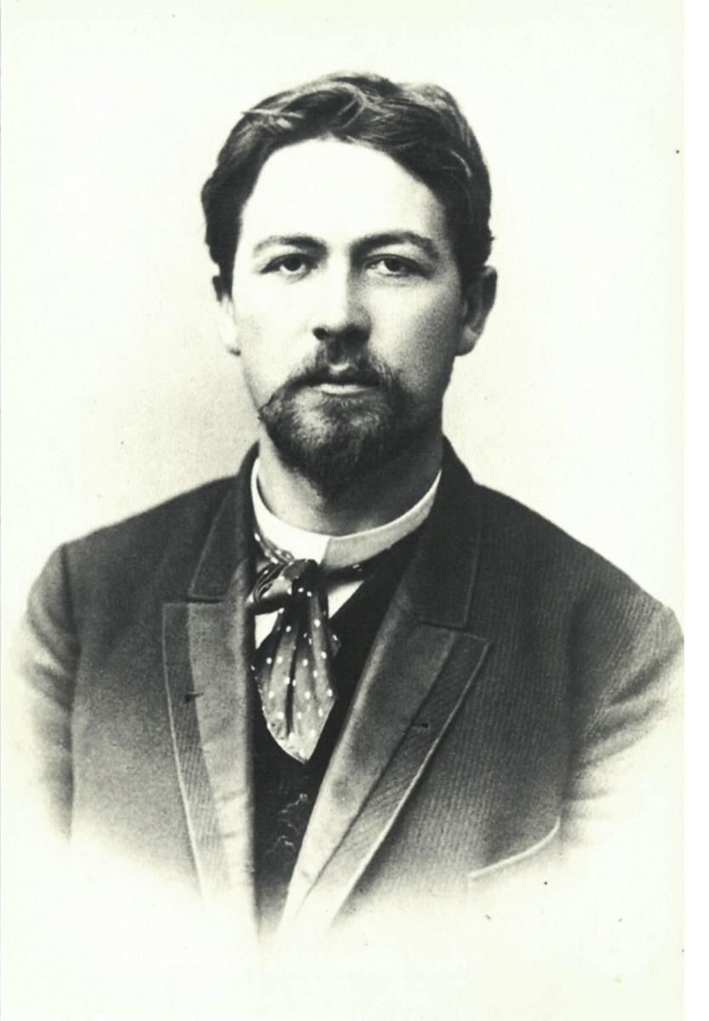
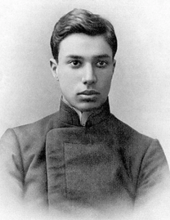
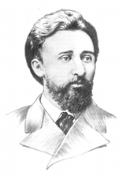
Зимний график работы
Центральной библиотеки
Понедельник, вторник, среда
9.30 – 18.30
Четверг: 12.00 – 18.30
Пятница: 10.00 – 18.00
Воскресенье: 10.00 – 17.00
Суббота – выходной день
Библиотека работает без перерыва
Адрес: г. Реж, ул. Ленина, 30
Телефон: 8 (343 64) 3 – 10 – 60
E-mail: onit2010@mail.ru
Адрес в Интернете:
http://biblio-rezh.ucoz.ru
Группа «В контакте»
https://vk.com/bibliorezh
Составитель:
Гл.библиограф Анчутина К.А.
12+
МБУ «ЦБС»
Центральная библиотека
Реж
2020
Писатели-юбиляры
2020

Slide 2

Январь
Айзек Азимов
02.01.1920 (100 лет)
Писатель-фантаст, из семьи эмигрантов из России. Мировую известность получил как автор сборника рассказов «Я, Робот».
Александр Сергеевич Грибоедов.
04.01.1795 (225 лет)
Русский поэт и драматург.
Автор рифмованной пьесы
«Горе от ума».
Антон Павлович Чехов
17.01. 1860 (160 лет)
Русский прозаик, драматург. Его произведения входят в классику отечественной литературы.
Февраль
Борис Пастернак
10.02.1890 (130 лет)
Русский поэт и писатель. Автор романа «Доктор Живаго», за который получил Нобелевскую премию.
Всеволод Михайлович Гаршин
14.02.1855 (165 лет)
Русский писатель, художественный критик. Автор детской сказки «Лягушка-путешественница». ...
Сентябрь
Александр Иванович Куприн
07.09.1870 (150 лет)
Прославился как мастер литературного пейзажа. В 1909 году был отмечен Пушкинской премией.
Октябрь
Саша Черный
13.10.1880 (140 лет)
Поэт Серебряного века. Начал творческую деятельность в Петербурге, затем эмигрировал в Париж
Иван Алексеевич Бунин
22.10.1870 (150 лет)
Прозаик и поэт. Признание пришло после выхода повести «Деревня».
Ноябрь
Александр Александрович Блок
28.11.1880 (140 лет)
Русский поэт и литературный критик. В его произведениях удачно переплеталось мистическое и бытовое.
Декабрь
Афанасий Афанасьевич Фет
05.12.1820 (200 лет)
Русский писатель и переводчик. За перевод Горация получил Пушкинскую премию....
С произведениями писателей – юбиляров можно познакомиться в Центральной библиотеке.
Приятного чтения!

